Slide 1
Phần bảy: SINH THÁI HỌC
Sinh thái học là gi?
Chủ đề 3: Cá thể và quần thể sinh vật
Chủ đề 4: Quần xã sinh vật
Chủ đề 5: Hệ sinh thái, sinh quyển và bảo vệ môi trường

Slide 2
Chủ đề 3: Chương I (Từ bài 35 đến 39)
CÁ THỂ VÀ QUẦN THỂ SINH VẬT
I. Môi trường sống và các nhân tố sinh thái
II. Giới hạn sinh thái và ổ sinh thái
III. Sự thích nghi của sinh vật với môi trường sống
IV. Khái niệm quần thể sinh vật và quá trình hình thành quần thể sinh vật
V. Quan hệ giữa các cá thể trong quần thể
VI. Các đặc trưng cở bản của quần thể sinh vật
VII. Biến động số lượng cá thể của quần thể sinh vật

Slide 3
Chủ đề 3: CÁ THỂ VÀ QUẦN THỂ SINH VẬT
Môi trường sống và các nhân tố sinh thái (NTST)
(Tự học)
II. Giới hạn sinh thái và ổ sinh thái
1. Giới hạn sinh thái
Thế nào là giới hạn sinh thái?
Quy luật giới hạn sinh thái là gì?

Slide 4
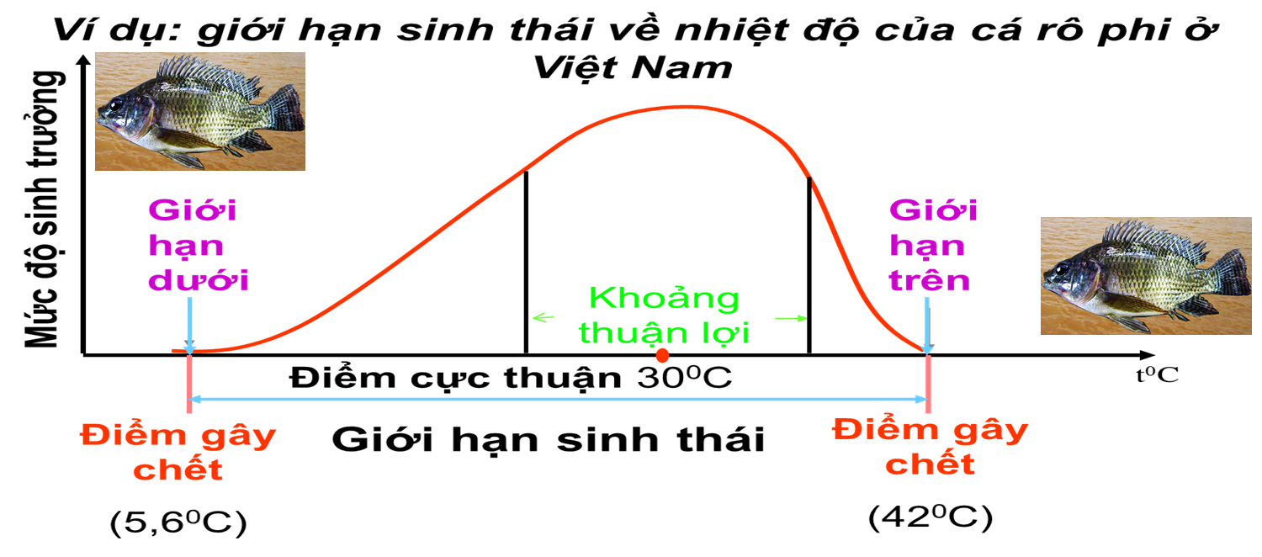
Chủ đề 3: CÁ THỂ VÀ QUẦN THỂ SINH VẬT
II. Giới hạn sinh thái và ổ sinh thái
1. Giới hạn sinh thái

Slide 5
Chủ đề 3: CÁ THỂ VÀ QUẦN THỂ SINH VẬT
II. Giới hạn sinh thái và ổ sinh thái
1. Giới hạn sinh thái (GHST)
- Giới hạn sinh thái là khoảng giá trị xác định của một NTST mà trong khoảng đó sinh vật có thể tồn tại và phát triển ổn định theo thời gian.
- Quy luật giới hạn sinh thái: Mỗi loài có một giới hạn chịu đựng đối với một NTST nhất định. Ngoài giới hạn sinh thái sinh vật không thể tồn tại được.
Cá chép VN: 2⁰C 44⁰C
- Ví dụ: GHST về nhiệt độ
Cá rô phi VN: 5,6⁰C 42⁰C

Slide 6
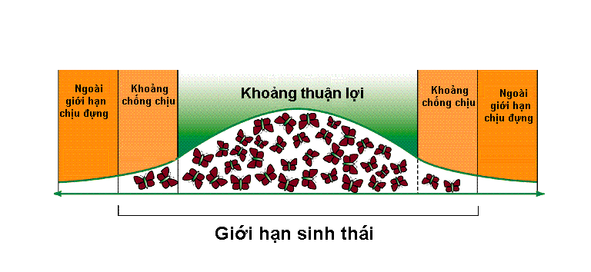
Chủ đề 3: CÁ THỂ VÀ QUẦN THỂ SINH VẬT
II. Giới hạn sinh thái và ổ sinh thái
1. Giới hạn sinh thái
+ Khoảng thuận lợi:
Khoảng của NTST, SV thực hiện các chức năng sống tốt nhất.
+ Khoảng chống chịu:
Khoảng của NTST gây ức chế cho hoạt động sinh lí của sinh vật.

Slide 7
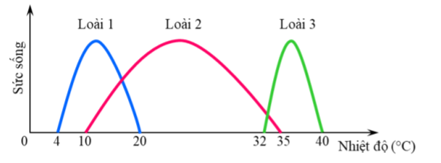
Chủ đề 3: CÁ THỂ VÀ QUẦN THỂ SINH VẬT
II. Giới hạn sinh thái và ổ sinh thái
1. Giới hạn sinh thái
Ý nghĩa của việc nghiên cứu các quy luật tác động của các NTST lên sinh vật nói chung và quy luật giới hạn sinh thái nói riêng là gì?

Slide 8
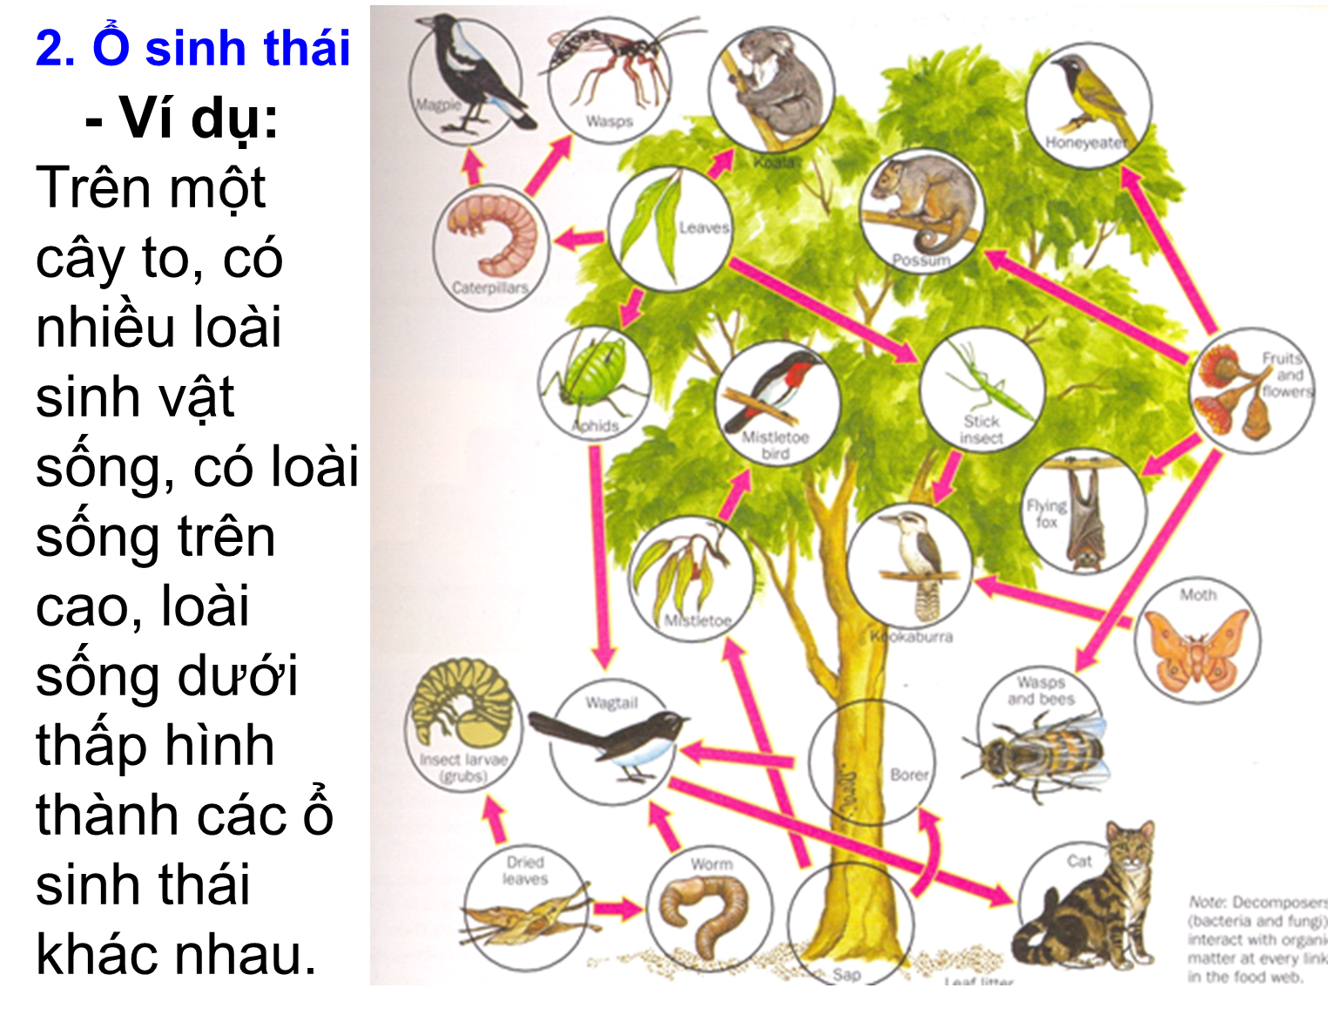
Chủ đề 3: CÁ THỂ VÀ QUẦN THỂ SINH VẬT
II. Giới hạn sinh thái và ổ sinh thái

Slide 9
Chủ đề 3: CÁ THỂ VÀ QUẦN THỂ SINH VẬT
II. Giới hạn sinh thái và ổ sinh thái
2. Ổ sinh thái
- Ổ sinh thái của một loài là một “không gian sinh thái” mà ở đó tất cả các NTST của môi trường nằm trong giới hạn sinh thái cho phép loài đó tồn tại và phát triển lâu dài.
- Nơi ở là địa điểm cư trú của các loài.

Slide 10
Chủ đề 3: CÁ THỂ VÀ QUẦN THỂ SINH VẬT
II. Giới hạn sinh thái và ổ sinh thái
2. Ổ sinh thái
- Ứng dụng?
Trồng xen, thả ghép. Vì mỗi loài có một ổ sinh thái riêng nên khi trồng xen các loài hay nuôi kết hợp nhiều loài cá trong một ao sẽ giảm mức độ cạnh tranh gây gắt với nhau, tận dụng được nguồn thức ăn và không gian sống → đạt năng suất cao.

Slide 11
Chủ đề 3: CÁ THỂ VÀ QUẦN THỂ SINH VẬT
III. Sự thích nghi của sinh vật với môi trường sống
(Tự học)

Slide 12
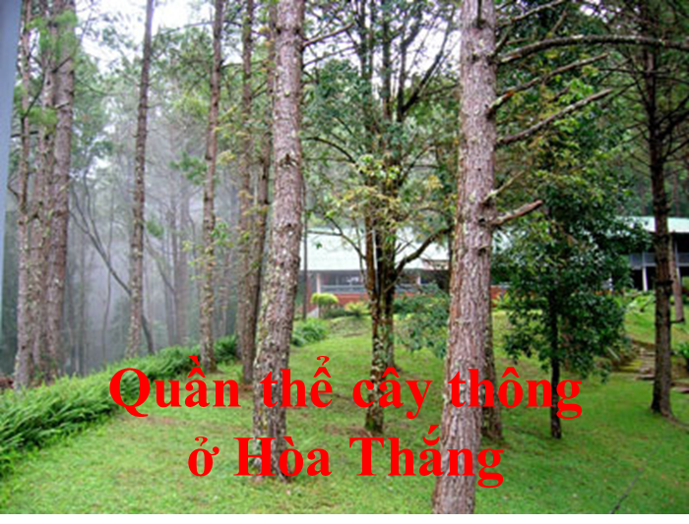
Chủ đề 3: CÁ THỂ VÀ QUẦN THỂ SINH VẬT
IV. Khái niệm quần thể sinh vật và quá trình hình thành quần thể sinh vật
1. Quần thể sinh vật là gì?

Slide 13
Chủ đề 3: CÁ THỂ VÀ QUẦN THỂ SINH VẬT
IV. Khái niệm quần thể sinh vật và quá trình hình thành quần thể sinh vật
1. Quần thể sinh vật là gì?
Là tập hợp các cá thể trong cùng một loài, cùng sinh sống trong một khoảng không gian xác định, vào một thời gian nhất định, có khả năng sinh sản và tạo thành những thế hệ mới.
2. Qúa trình hình thành quần thể sinh vật là gì?
(Tự học)

Slide 14
Chủ đề 3: CÁ THỂ VÀ QUẦN THỂ SINH VẬT
V. Quan hệ giữa các cá thể trong quần thể
(Tự học)

Slide 15
Chủ đề 3: CÁ THỂ VÀ QUẦN THỂ SINH VẬT
VI. Các đặc trưng cở bản của quần thể sinh vật
1. Đặc trưng của quần thể sinh vật là gì?
Là các dấu hiệu để phân biệt các quần thể cùng loài.
2. Mỗi quần thể có những đặc trưng cơ bản?
+ Tỉ lệ giới tính
+ Thành phần nhóm tuổi + Sự phân bố cá thể của quần thể + Mật độ cá thể của quần thể
+ Kích thước của quần thể
+ Tăng trưởng của quần thể

Slide 16
Chủ đề 3: CÁ THỂ VÀ QUẦN THỂ SINH VẬT
VII. Biến động số lượng cá thể của quần thể sinh vật
(Tự học)

Slide 17
CỦNG CỐ
Câu 1. Quần thể là một tập hợp cá thể
A. cùng loài, sống trong 1 khoảng không gian xác định, có khả năng sinh sản tạo thế hệ mới.
B. khác loài, sống trong 1 khoảng không gian xác định vào một thời điểm xác định.
C. cùng loài, cùng sống trong 1 khoảng không gian xác định, vào một thời điểm xác định.
D. cùng loài, cùng sống trong 1 khoảng không gian xác định, vào một thời điểm xác định, có khả năng sinh sản tạo thế hệ mới.

Slide 18
CỦNG CỐ
Câu 2. Các nhân tố sinh thái gồm những nhóm nào?
A. nhân tố vô sinh, nhân tố hữu sinh, nhân tố sinh vật.
B. nhân tố vô sinh, nhân tố hữu sinh, nhân tố con người.
C. nhân tố vô sinh, nhân tố hữu sinh, nhân tố ngoại cảnh.
D. nhân tố vô sinh, nhân tố hữu sinh.

Slide 19
CỦNG CỐ
Câu 3. Khoảng giá trị xác định của một NTST mà trong khoảng đó sinh vật có thể tồn tại và phát triển ổn định theo thời gian được gọi là
A. môi trường sống. C. giới hạn sinh thái.
B. ổ sinh thái. D. sinh cảnh.

Slide 20
CỦNG CỐ
Câu 4. Khoảng thuận lợi là:
A. khoảng nhân tố sinh thái (NTST) ở mức độ phù hợp cho khả năng tự vệ của sinh vật.
B. khoảng NTST ở mức độ phù hợp cho khả năng sinh sản của sinh vật.
C. khoảng các NTST ở mức độ phù hợp, đảm bảo cho sinh vật thực hiện các chức năng sống tốt nhất.
D. khoảng các NTST đảm bảo tốt nhất cho một loài, ngoài khoảng này sinh vật sẽ không chịu đựng được.

Slide 21
CỦNG CỐ
Câu 5. Nơi ở của loài là:
A. địa điểm sinh sản của chúng.
B. địa điểm dinh dưỡng của chúng.
C. địa điểm biểu hiện cách sống của loài đó.
D. địa điểm cư trú của loài đó.

Slide 22
CỦNG CỐ
Câu 6: Tập hợp sinh vật nào sau đây là quần thể sinh vật?
A. Những cây cỏ sống ở khu bảo tồn thiên nhiên Ea Sô.
B. Những con cá sống trong hồ Ea Kao.
C. Những cây gỗ lớn sống trong vườn quốc gia Yok Đôn.
D. Những con chim Khướu đầu đen má xám (Garrulax yersini) sống trong vườn quốc gia Chư Yang Sin.

Slide 23
CỦNG CỐ
Câu 7: Quan sát hình và xác định nhận định đúng?
A. Khả năng phân bố của loài 1 rộng nhất.
B. Khả năng phân bố của loài 2 rộng nhất.
C. Khả năng phân bố của loài 3 rộng nhất.
D. Cả 3 loài có khả năng phân bố như nhau.

